Slide 1
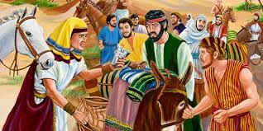
ЈОСИФ – ЊЕГОВ ЖИВОТ
Глад је захватила и Јосифову породицу.
Јаков је послао синове у Египат да донесу храну.
Јосиф је препознао придошлу браћу. Желио је да се увјери како су се браћа покајала за оно што су учинила.
Услов да добију храну био је да, када поново буду долазили, доведу најмлађег брата Венијамина.

Slide 2
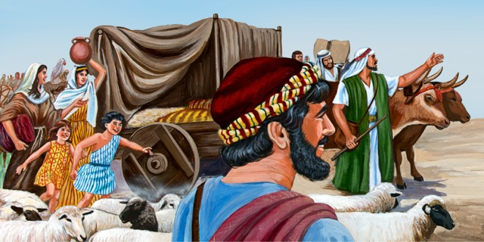
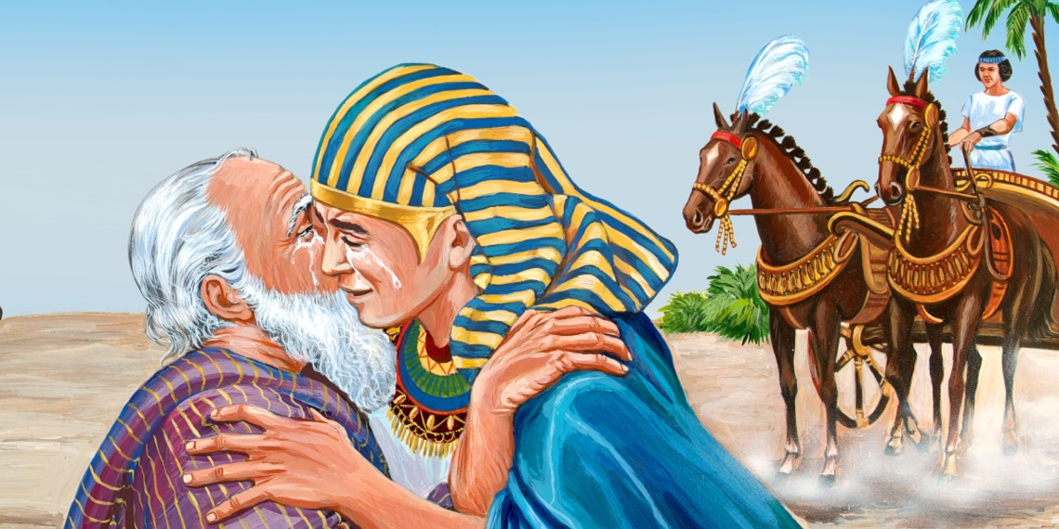
Када су браћа поново дошла по храну, довели су и Венијамина.
Јосиф се увјерио да су се браћа покајала. Објавио им је да је он њихов брат и да је воља Божја била да га они продају у Египат да би их спасио глади.
Позвао их је да доведу своје породице и оца Јакова у Египат, јер ће глад трајати дуго.
Јаков и његови синови са својим породицама настанили су се у Египту.
Све што су радили, Бог је благословио и умножавао због њихових молитви.

Slide 3
ПИТАЊА:
1. Гдје су Јосифова браћа отишла по храну?
У Египат У Ханан
2. Да ли је Јосиф препознао браћу?
Да Не
3. Да ли је Бог продају брата окренуо на добро?
Не Да
У радној свесци на страни 23 урадите задатак:
Ко сам ја? – Препознај личности!

